Slide 1
Prezentare Calculator Binar
Dulhac Alexandru

Slide 2
Ce face?
Operatii aritmetice pe numere reprezentate pe 8 biti;
Poate memora pana la 256 de calcule si/sau transfera serial rezultatele, la frecvente variabile;
Se activeaza folosindu-se o parola, altfel nu poate fi utilizat;

Slide 3
Codificare output-ului
InA ∈ [8’h0 : 8’hFF]; //primul operand
InB ∈ [8’h0 : 8’hFF]; //al doilea operand
Out ∈ [8’h0 : 8’hFF]; //rezultatul operatiei
Sel ∈ [4’h0 : 4’hB]; //numarul operatiei
Flag ∈ [4’h0 : 4’hF]; //flaguri rezultate din operatie
Ouput_Calculator = {Flag, Sel, Out, InB, InA}; //concatenare

Slide 4
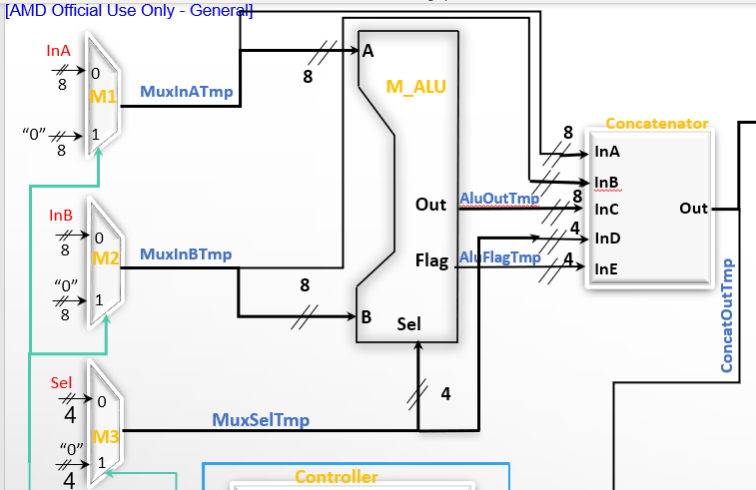
Cum ajungem la acest output?

Slide 5
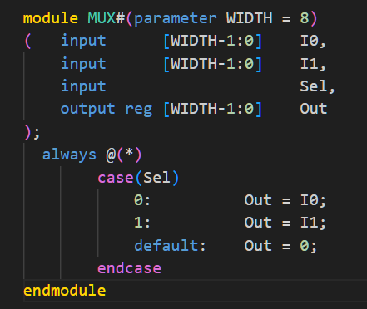
Muxurile folosite pentru citire operanzi/operatie
Valoarea bitului de selectie este dat de semnalul Reset ( daca Reset = 1 => out = 0 )

Slide 6
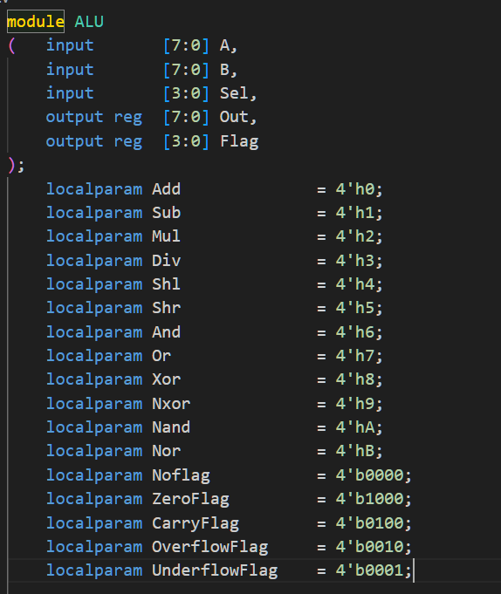
ALU
arithmetic-logic unit
calculeaza rezultatul + flaguri here is the list →

Slide 7
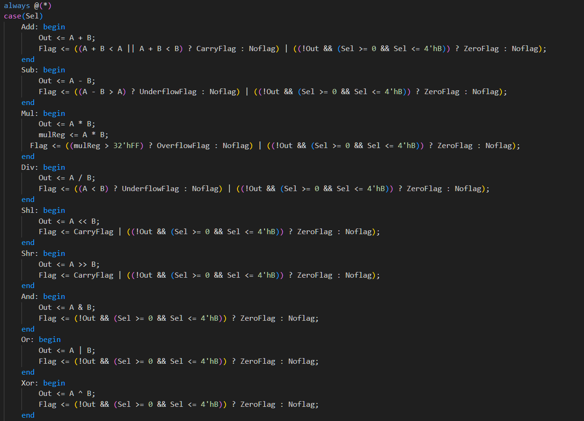

Slide 8
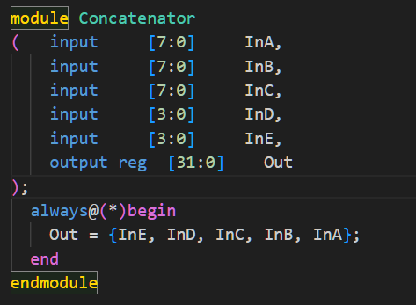
Concatenatorul

Slide 9
Nu putem accesa rezultatul fara parola!
Calculatorul trebuie activat inainte de a fi folosit;
Parola = 0b1010M, unde M reprezinta modul in care vrem sa operam calculatorul (despre care discutam mai tarziu)
Fiecare bit al parolei este introdus la fronturi successive de ceas.

Slide 10
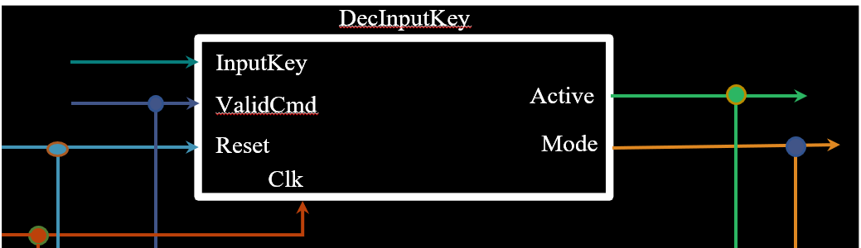
Pentru verificarea parolei

Slide 11
InputKey este semnalul ce reprezinta parola
ValidCmd semnalizeaza ca parola este introdusa.
Daca ValidCmd este oprit in mijlocul introducerii parolei sau daca parola este introdusa gresit, calculatorul trebuie resetat pentru a reintroduce parola.
Daca parola este introdusa correct, atunci Active este activat, iar Mode este setat in functie de ultimul bit al parolei. Mode va putea fi modificat la fiecare front pozitiv de ceas in functie de InputKey, fiind nevoie ca ValidCmd sa fie activ.

Slide 12
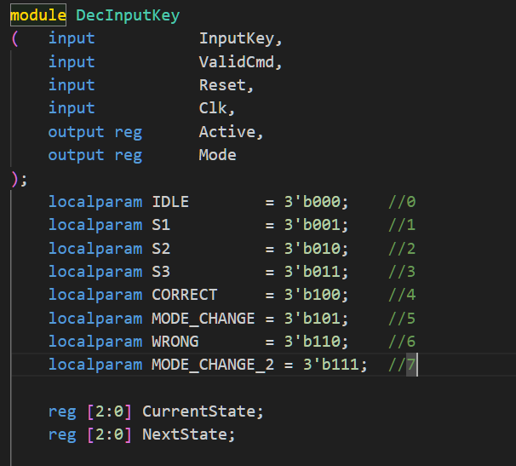
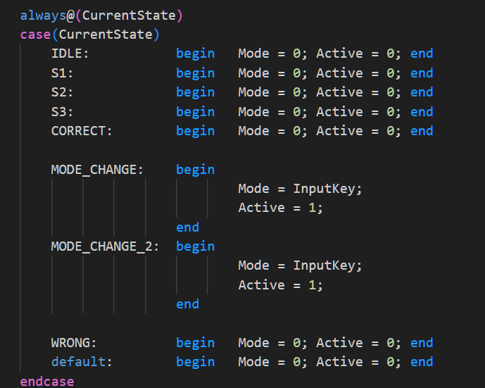

Slide 13
Not-so-fun-fact:
Motivul pentru care automatul are 2 stari asociate schimbarii modului este acela ca o singura stare imi declansa blocul always din partea dreapta o singura data, la activarea calculatorului, schimbari successive ale modului fiind imposibile. Nu am adaugat ValidCmd la lista de semnale urmarite de blocul always deoarece am vrut ca automatul folosit sa fie unul de tip Moore, ceea ce inseamna ca nu iau in considerare inputul care determina schimbarea starii atunci cand determin outputul, ci doar starea in sine.

Slide 14
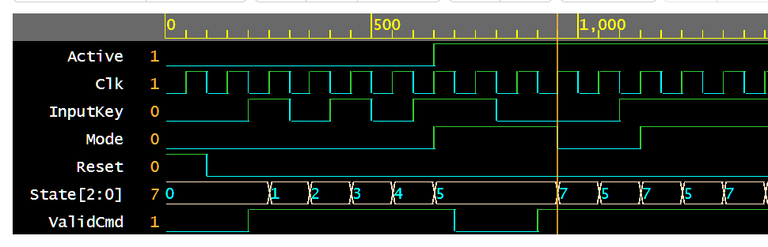
Exemplu functionare 1:

Slide 15
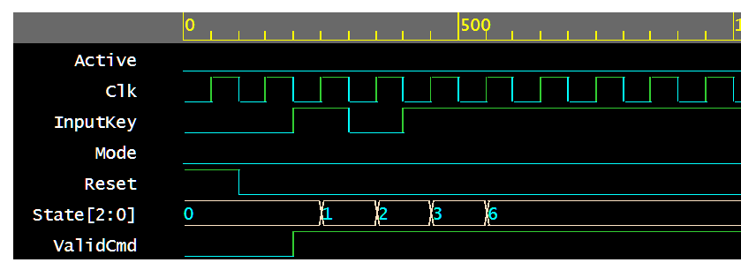
Exemplu functionare 2

Slide 16
Calculatorul este activ, acum ce?
Deoarece parola a fost introdusa corect, calculatorul permite scrierea si citirea din memorie sau direct din concatenator a rezultatelor.
Tipul operatiei de Read/Write este determinat de 2 semnale:
Mode = 0: citire direct din concatenator
Mode = 1:
RW = 0 : Citire din memorie de la addresa citita de la portul Addr
RW = 1: Scriere in memorie la adresa Addr

Slide 17
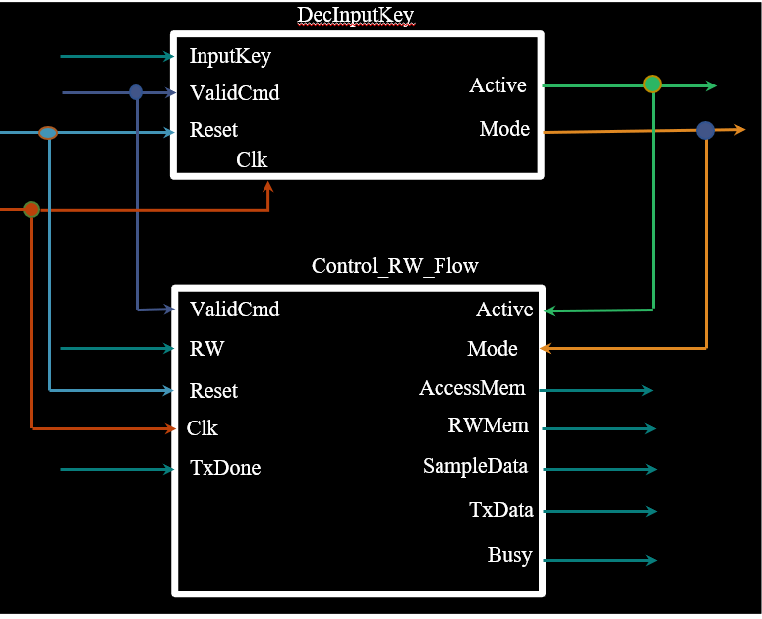

Slide 18
Circuitul care se ocupa de controlul operatiilor de read/write.
Acesta trimite semnale catre memorie, pentru a scrie/citi, si catre un MUX, care va trimite catre interfata seriala rezultatul ales.

Slide 19
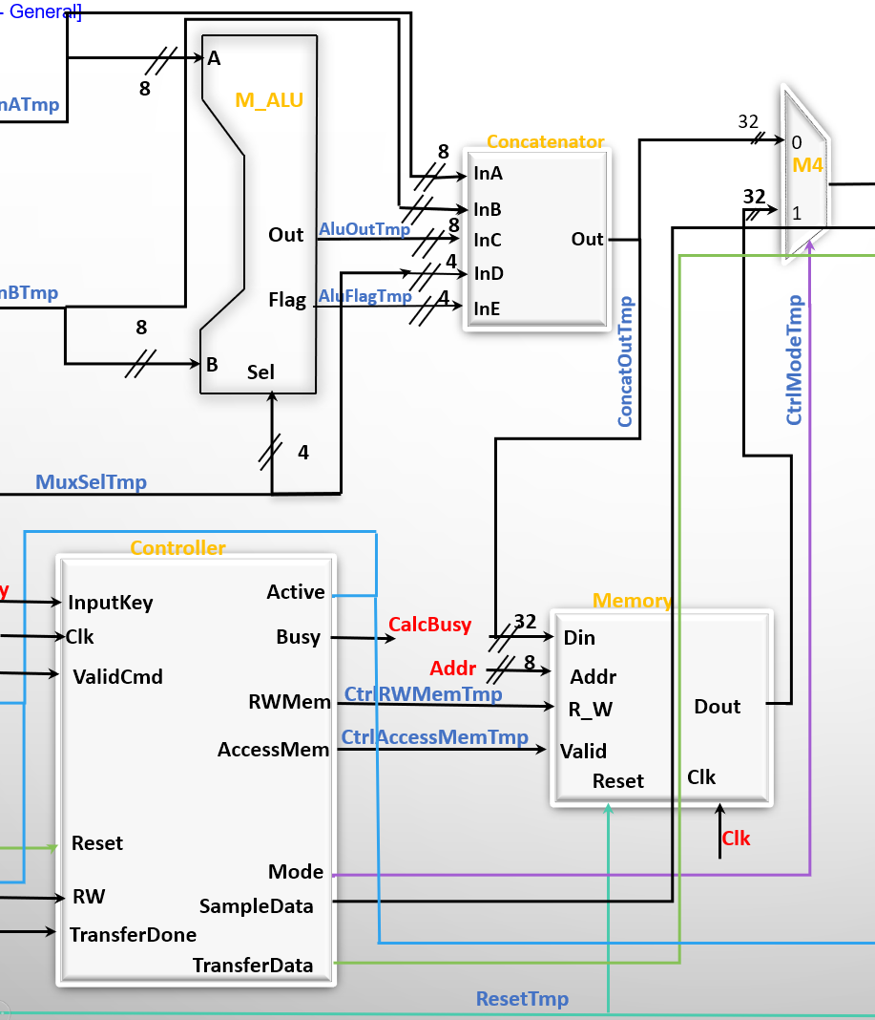

Slide 20
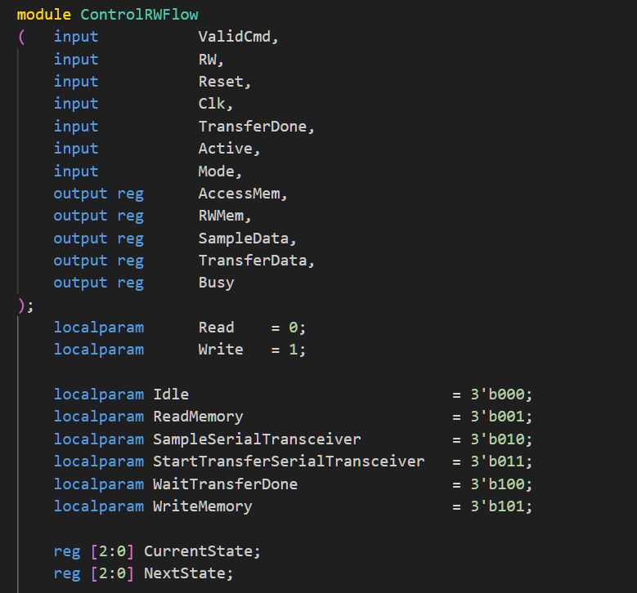

Slide 21
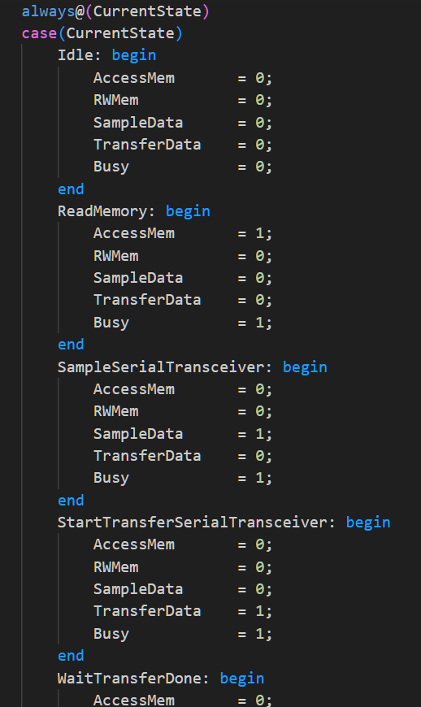
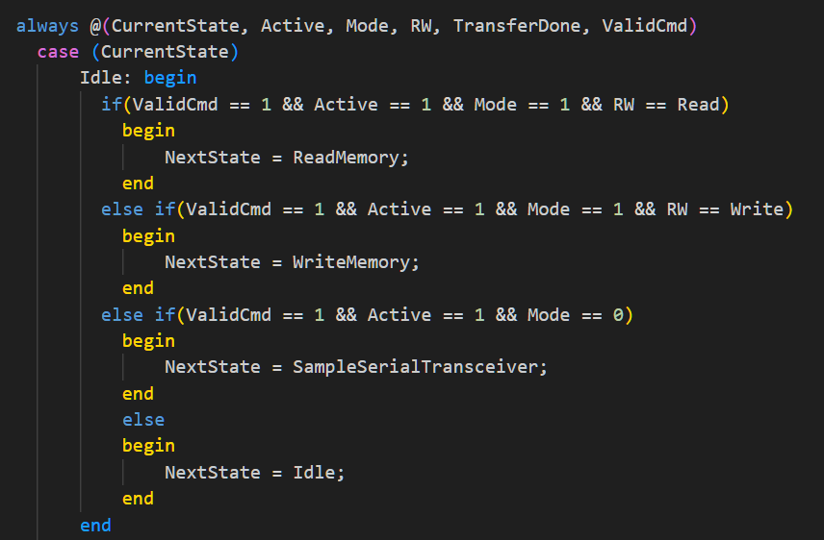

Slide 22
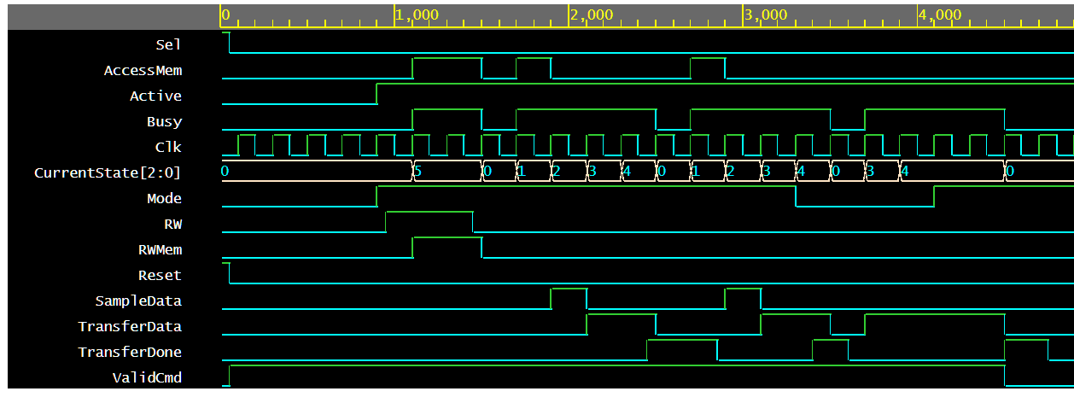

Slide 23
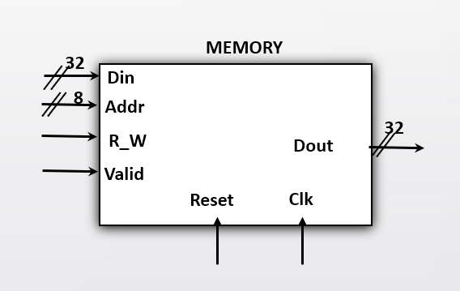
Memoria
Primeste de la Controller comenzi;
Rezultatul care trebuie memorat este primit de la concatenator;
Daca semnalul de Reset este activ atunci toti registrii interni primesc valoare 0;

Slide 24
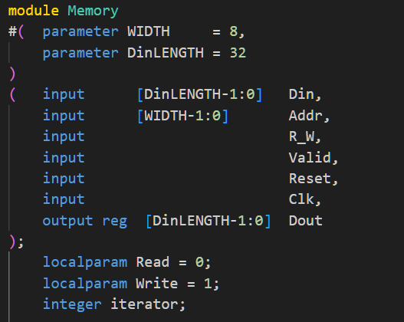
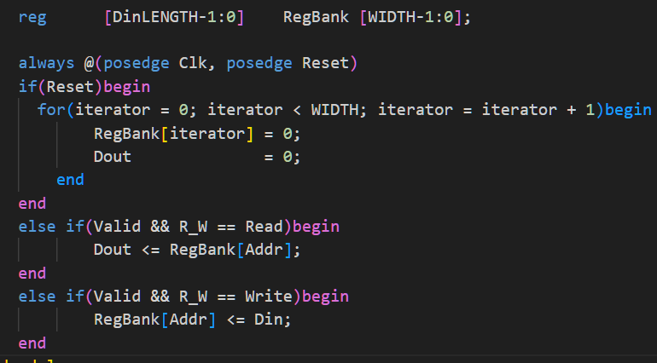

Slide 25
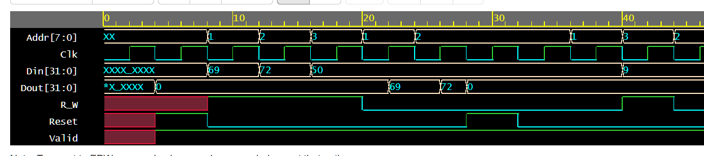

Slide 26
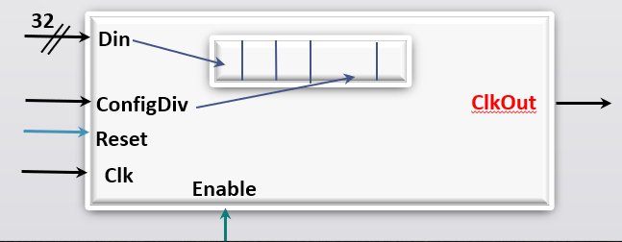
FrequencyDivider

Slide 27
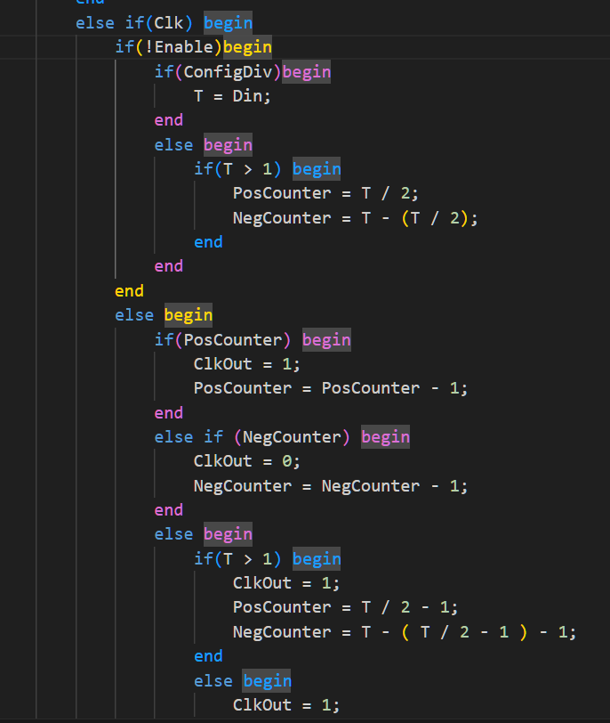
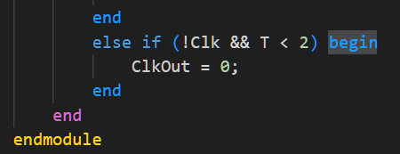

Slide 28
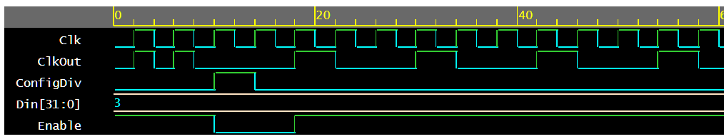

Slide 29
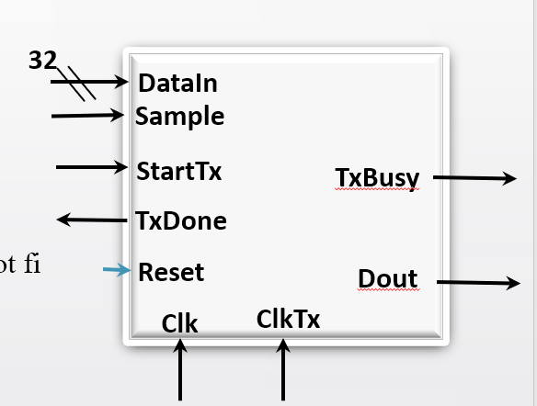
SerialTransceiver

Slide 30
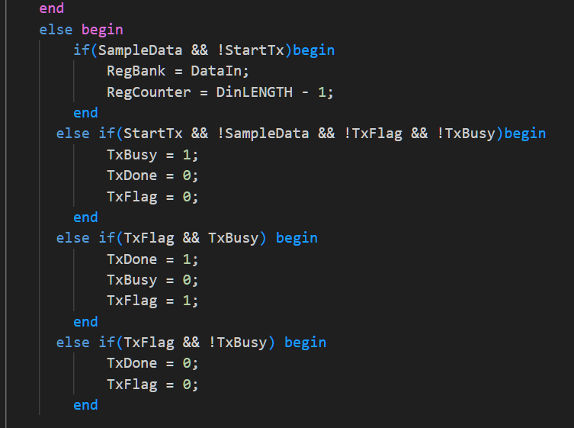
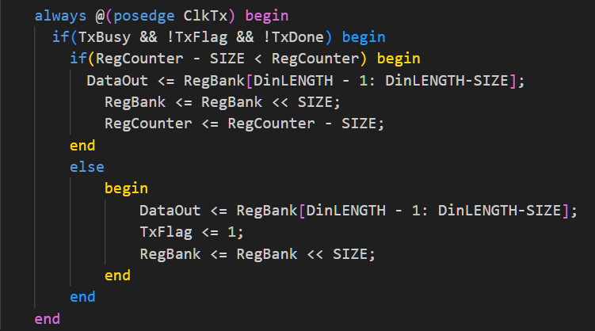

Slide 31
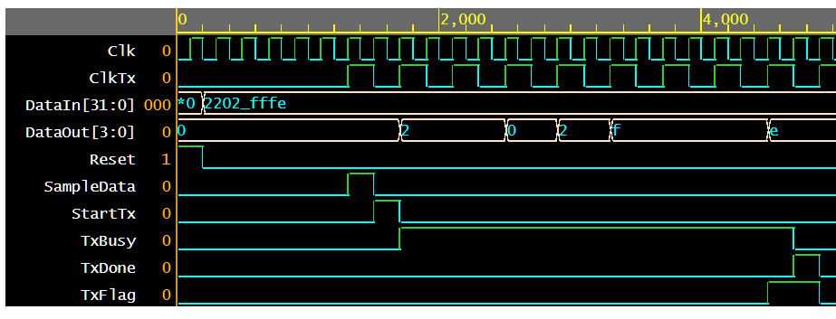

Slide 32
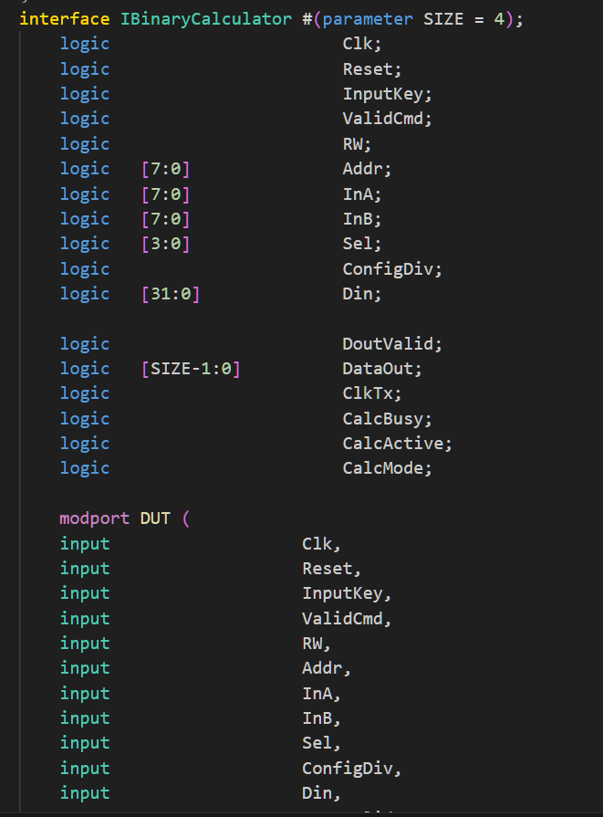

Slide 33
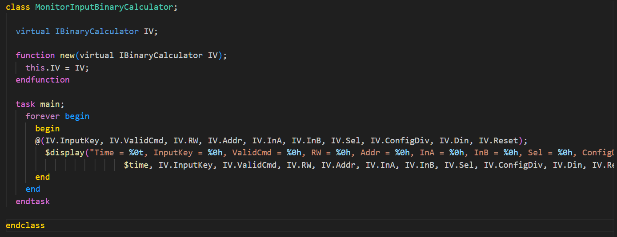

Slide 34
